Slide 1
ДИСЦИПЛИНА
Информатика
Преподаватель
Красноперова Виктория Игоревна

Slide 2
ПРОГРАММНОЕ ОБЕСПЕЧЕНИЕ
ПК

Slide 3
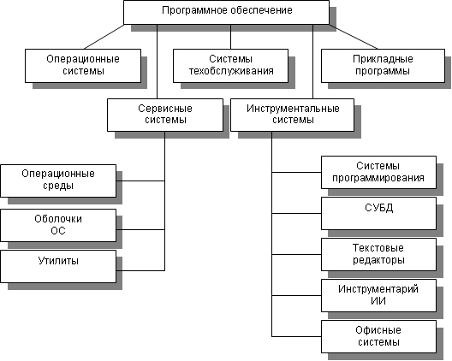
Программное обеспечение

Slide 4
Введение
                Понятие программного обеспечения.
Классификация ПО:
прикладные программы:
графические редакторы;
системы деловой и научной графики;
системы управления базами данных (СУБД);
табличные процессоры;
системы автоматизированного проектирования (САПР);
системные программы
вспомогательное ПО ( инструментальные системы и утилиты):
программы – упаковщики;
программы для создания резервных копий информации на диске;
антивирусные программы;
программы для диагностики компьютера;
программы динамического сжатия;
программы для автономной печати.

Slide 5

Понятие программного обеспечения
Программное обеспечение - совокупность программ, выполняемых вычислительной системой.
Программное обеспечение – неотъемлемая часть компьютерной системы. Оно является логическим продолжением технических средств. Сфера применения конкретного компьютера определяется созданным для него ПО. Программное обеспечение современных компьютеров включает миллионы программ – от игровых до научных.

Slide 6
Типы прикладных программ.
Графические редакторы – позволяют создавать и редактировать картинки на экране компьютера. Большинство редакторов позволяют обрабатывать изображения, полученные с помощью сканеров.
Системы деловой и научной графики - позволяют наглядно представить на экране различные данные и зависимости, а так же любые виды графиков и диаграмм.
Системы управления базами данных - позволяют управлять большими информационными массивами – базами данных.
Табличные процессоры - обеспечивают работу с большими таблицами чисел, позволяют перевычислять значения элементов таблиц, строить по таблицам графики.
Системы автоматизированного проектирования (САПР) - позволяют осуществлять черчение и конструирование различных механизмов с помощью компьютера.

Slide 7
Классификация ПО
Прикладное ПО
Для İBM PC разработаны и используются сотни тысяч различных прикладных программ. Наиболее широко применяются программы:
подготовки текста (документов) на компьютере – редакторы текстов;
подготовки документов типографского качества – издательские системы;
обработки табличных данных – табличные процессоры;
обработки массивов информации – системы управления базами данных.
Прикладная программа – это любая конкретная программа, способствующая решению какой-либо задачи в пределах данной проблемной области. Она может использоваться либо автономно, либо в составе программных комплексов или пакетов.

Slide 8
Виды САПР
Интегрированные системы - сочетают в себе возможности системы управления базами данных, табличного процессора, текстового редактора, системы деловой графики.
Бухгалтерские программы – предназначены для введения бухучета, подготовки финансовой отчетности и финансового анализа.
Программы-оболочки – обеспечивают удобный способ общения с компьютером. Операционные оболочки упрощают создание графических программ, предоставляя для этого большое количество удобных средств, и расширяют возможности компьютера.

Slide 9
Системное ПО – выполняет различные функции (создание копий используемой информации, выдачу справочной информации о компьютере, проверку работоспособности устройств компьютера.

Slide 10
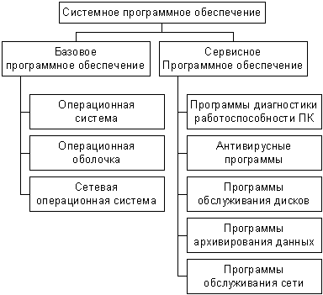
Системное ПО

Slide 11
Вспомогательные программы (утилиты).
Программы-упаковщики позволяют сжимать информацию на дисках, объединять копии нескольких файлов.
Программы для создания резервных копий информации на дисках позволяют быстро скопировать информацию.
Антивирусные программы предназначены для предотвращения заражения компьютерным вирусом и ликвидации последствий заражения вирусом.
Программы для диагностики компьютера позволяют проверить конфигурацию компьютера и работоспособность.
Программы динамического сжатия дисков позволяют увеличить количество информации, хранимой на диске.
Программы для автономной печати позволяют распечатывать файлы на принтере параллельно с выполнением другой работы на компьютере.

Slide 12
Системы программирования
Современные системы программирования для персональных компьютеров предоставляют пользователю весьма мощные и удобные средства для разработки программ. В них входят:
Компилятор;
Библиотеки программ;
Различные вспомогательные программы.
Системы программирования отличаются друг от друга по языку. Самые популярные языки Си, Паскаль, Бейсик.

Slide 13
ВОПРОСЫ
Понятие программного обеспечения (ПО)
Типы прикладных программ
Классификация ПО
Что такое прикладная программа?
Виды САПР
Системы программирования
Вспомогательные программы (утилиты)

